Slide 1

Gerak Peluru
Pertemuan ke 6

Slide 2
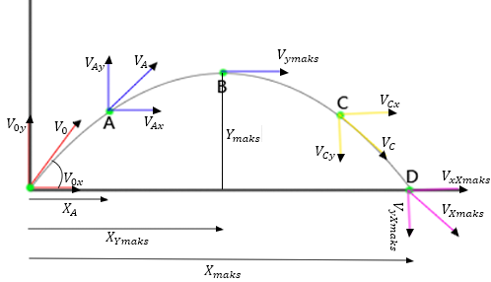
Sebuah benda yang melakukan gerak lurus beraturan ke arah sumbu-x dan gerak lurus berubah beraturan ke arah sumbu-y, maka lintasan benda tersebut akan berbentuk suatu parabola atau gerak peluru.

Slide 3
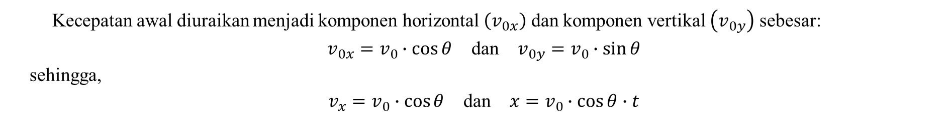
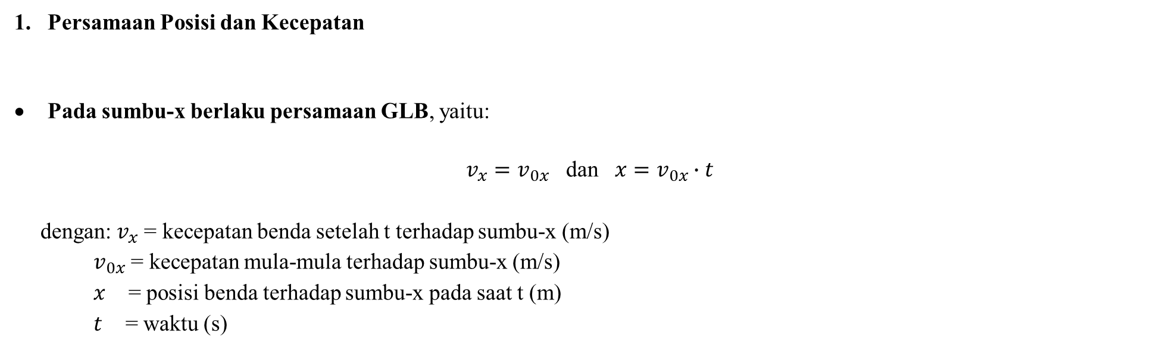
Persamaan Posisi dan Kecepatan
Pada sumbu-x berlaku persamaan GLB, yaitu:
$v_{x}=v_{0x}$ dan $x=v_{0x}∙t$
dengan: $v_{x}$ = kecepatan benda setelah t terhadap sumbu-x (m/s)
$v_{0x}$ = kecepatan mula-mula terhadap sumbu-x (m/s)
$x$ = posisi benda terhadap sumbu-x pada saat t (m)
$t$ = waktu (s)
Kecepatan awal diuraikan menjadi komponen horizontal $\left(v_{0x}\right)$ dan komponen vertikal $\left(v_{0y}\right)$ sebesar:
$v_{0x}=v_{0}∙\cos{θ}$ dan $v_{0y}=v_{0}∙\sin{θ}$
sehingga,
$v_{x}=v_{0}∙\cos{θ}$ dan $x=v_{0}∙\cos{θ}∙t$

Slide 4
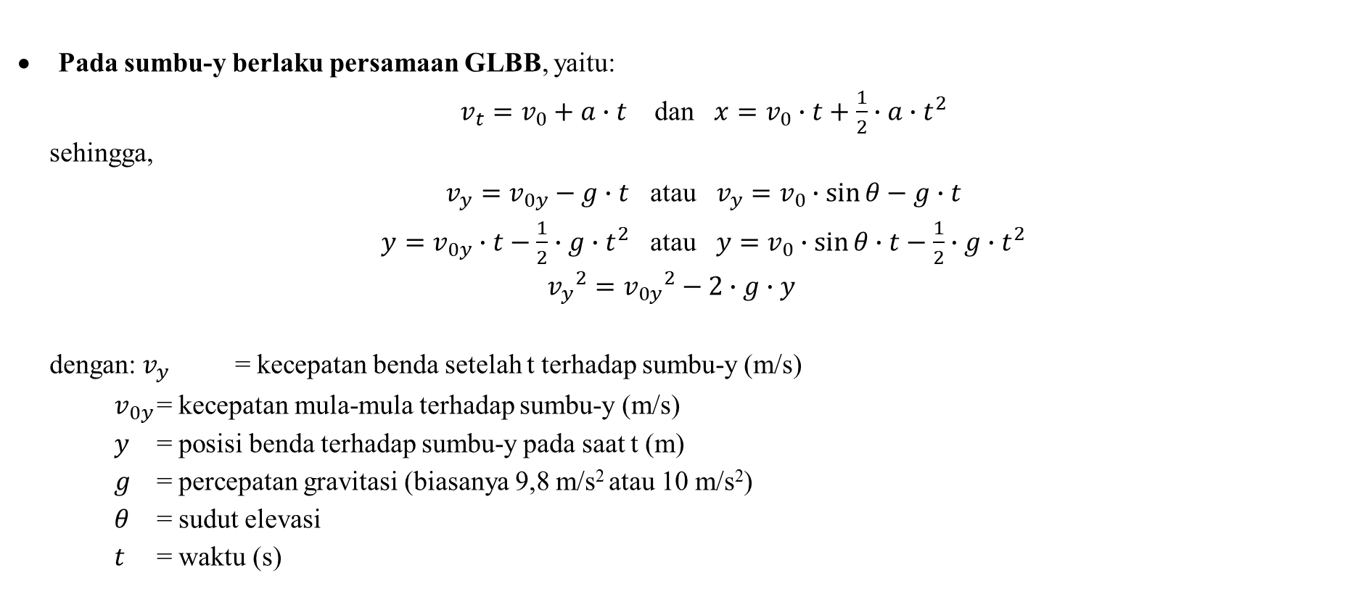
Pada sumbu-y berlaku persamaan GLBB, yaitu:
$v_{t}=v_{0}+a∙t$ dan $x=v_{0}∙t+\frac{1}{2}∙a∙t^{2}$
sehingga,
$v_{y}=v_{0y}−g∙t$ atau $v_{y}=v_{0}∙\sin{θ}−g∙t$
$y=v_{0y}∙t−\frac{1}{2}∙g∙t^{2}$ atau $y=v_{0}∙\sin{θ}∙t−\frac{1}{2}∙g∙t^{2}$
$${v_{y}}^{2}={v_{0y}}^{2}−2∙g∙y$$
dengan: $v_{y}$ = kecepatan benda setelah t terhadap sumbu-y (m/s)
$v_{0y}$ = kecepatan mula-mula terhadap sumbu-y (m/s)
$y$ = posisi benda terhadap sumbu-y pada saat t (m)
$g$ = percepatan gravitasi (biasanya 9,8 m/s² atau 10 m/s²)
$θ$ = sudut elevasi
$t$ = waktu (s)

Slide 5
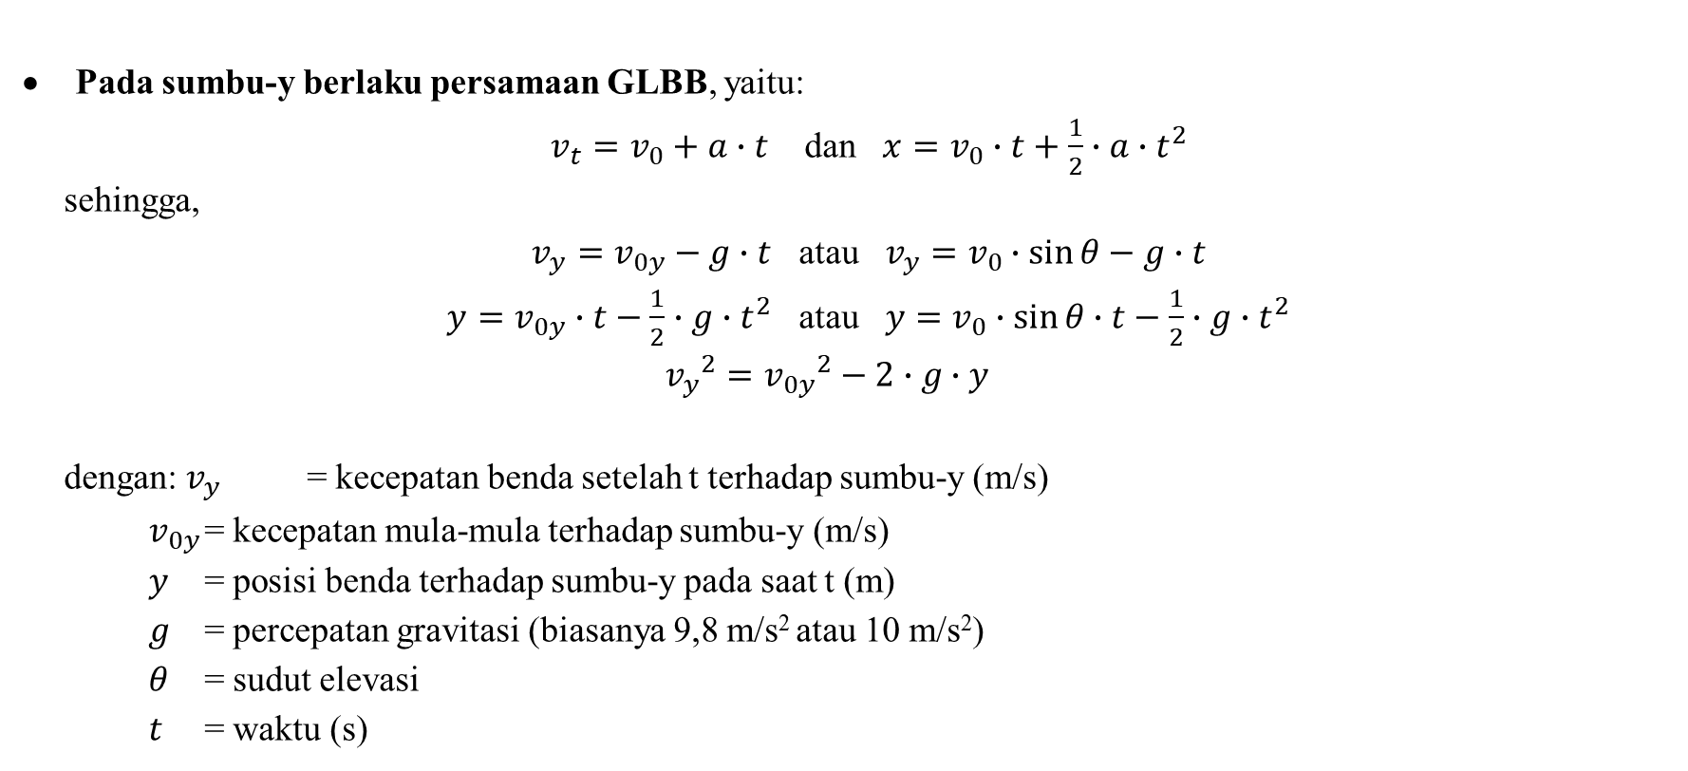
Pada sumbu-y berlaku persamaan GLBB, yaitu:
$v_{t}=v_{0}+a∙t$ dan $x=v_{0}∙t+\frac{1}{2}∙a∙t^{2}$
sehingga,
$v_{y}=v_{0y}−g∙t$ atau $v_{y}=v_{0}∙\sin{θ}−g∙t$
$y=v_{0y}∙t−\frac{1}{2}∙g∙t^{2}$ atau $y=v_{0}∙\sin{θ}∙t−\frac{1}{2}∙g∙t^{2}$
$${v_{y}}^{2}={v_{0y}}^{2}−2∙g∙y$$
dengan: $v_{y}$ = kecepatan benda setelah t terhadap sumbu-y (m/s)
$v_{0y}$ = kecepatan mula-mula terhadap sumbu-y (m/s)
$y$ = posisi benda terhadap sumbu-y pada saat t (m)
$g$ = percepatan gravitasi (biasanya 9,8 m/s² atau 10 m/s²)
$θ$ = sudut elevasi
$t$ = waktu (s)

Slide 6
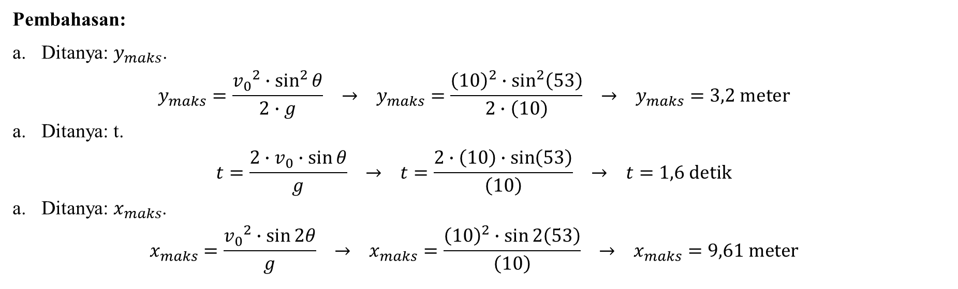
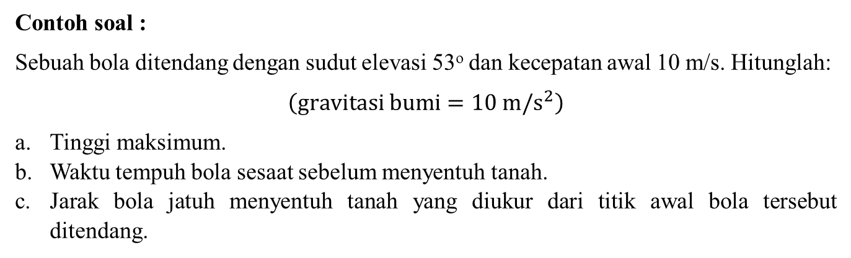
Contoh soal :
Sebuah bola ditendang dengan sudut elevasi 53º dan kecepatan awal 10 m/s. Hitunglah:
$$\left(gravitasi bumi=10 m/s^{2}\right)$$
Tinggi maksimum.
Waktu tempuh bola sesaat sebelum menyentuh tanah.
Jarak bola jatuh menyentuh tanah yang diukur dari titik awal bola tersebut ditendang.
Pembahasan:
Ditanya: $y_{maks}$.
$$y_{maks}=\frac{{v_{0}}^{2}∙\sin^{2}{θ}}{2∙g} → y_{maks}=\frac{{\left(10\right)}^{2}∙\sin^{2}\left(53\right)}{2∙\left(10\right)} → y_{maks}=3,2 meter$$
Ditanya: t.
$$t=\frac{2∙v_{0}∙\sin{θ}}{g} → t=\frac{2∙\left(10\right)∙\sin\left(53\right)}{\left(10\right)} → t=1,6 detik$$
Ditanya: $x_{maks}$.
$$x_{maks}=\frac{{v_{0}}^{2}∙\sin{2θ}}{g} → x_{maks}=\frac{{\left(10\right)}^{2}∙\sin{2\left(53\right)}}{\left(10\right)} → x_{maks}=9,61 meter$$

Slide 7
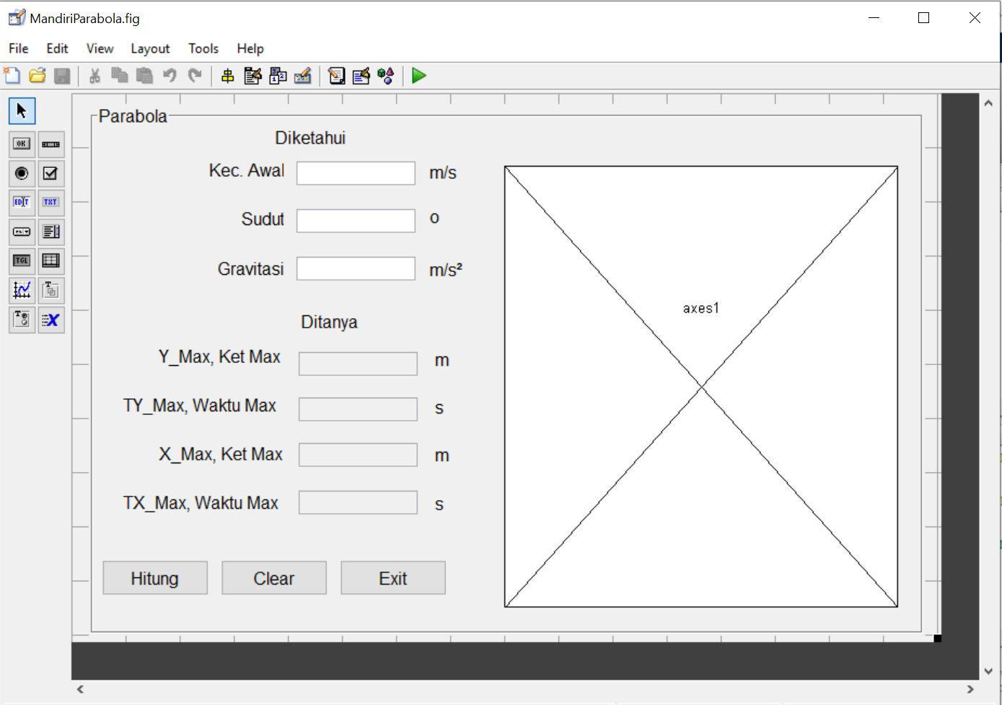
Membuat Kalkulator Fisika untuk Materi Gerak Peluru
Tampilan kakulator fisika yang akan dibuat adalah seperti disamping.

Slide 8
Listing programnya yaitu :
% --- Executes on button press in pushbutton1.
function pushbutton1_Callback(hObject, eventdata, handles)
gbr=imread('m_parabola.jpeg');
axes(handles.axes1);
imshow(gbr);
v0=str2double(get(handles.edit1,'String'));
grt=str2double(get(handles.edit3,'String'));
sudut=str2double(get(handles.edit2,'String'));
alpha=sudut*(pi/180);
rad=sin(alpha);
ymax=(v0^2)*(rad^2)/(2*grt);
tymax=(v0*rad)/grt;
xmax=((v0^2)*2*rad*rad)/grt;
txmax=(2*v0*rad)/grt;
tx=2*v0*sin(sudut*pi/180)/grt;
set(handles.edit4,'String',ymax);
set(handles.edit5,'String',tymax);
set(handles.edit6,'String',xmax);
set(handles.edit7,'String',txmax);

Slide 9
Listing programnya yaitu :
% --- Executes on button press in pushbutton2.
function pushbutton2_Callback(hObject, eventdata, handles)
set(handles.edit1, 'String', ' ');
set(handles.edit2, 'String', ' ');
set(handles.edit3, 'String', ' ');
set(handles.edit4, 'String', ' ');
set(handles.edit5, 'String', ' ');
set(handles.edit6, 'String', ' ');
set(handles.edit7, 'String', ' ');
function pushbutton3_Callback(hObject, eventdata, handles)
close;

Slide 10
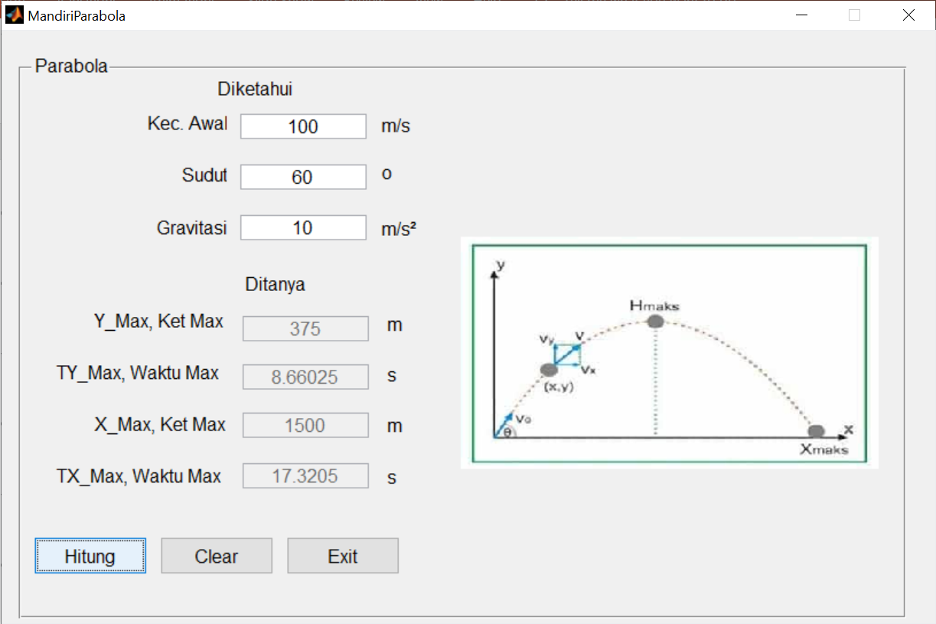
Tampilan hasil

Slide 11
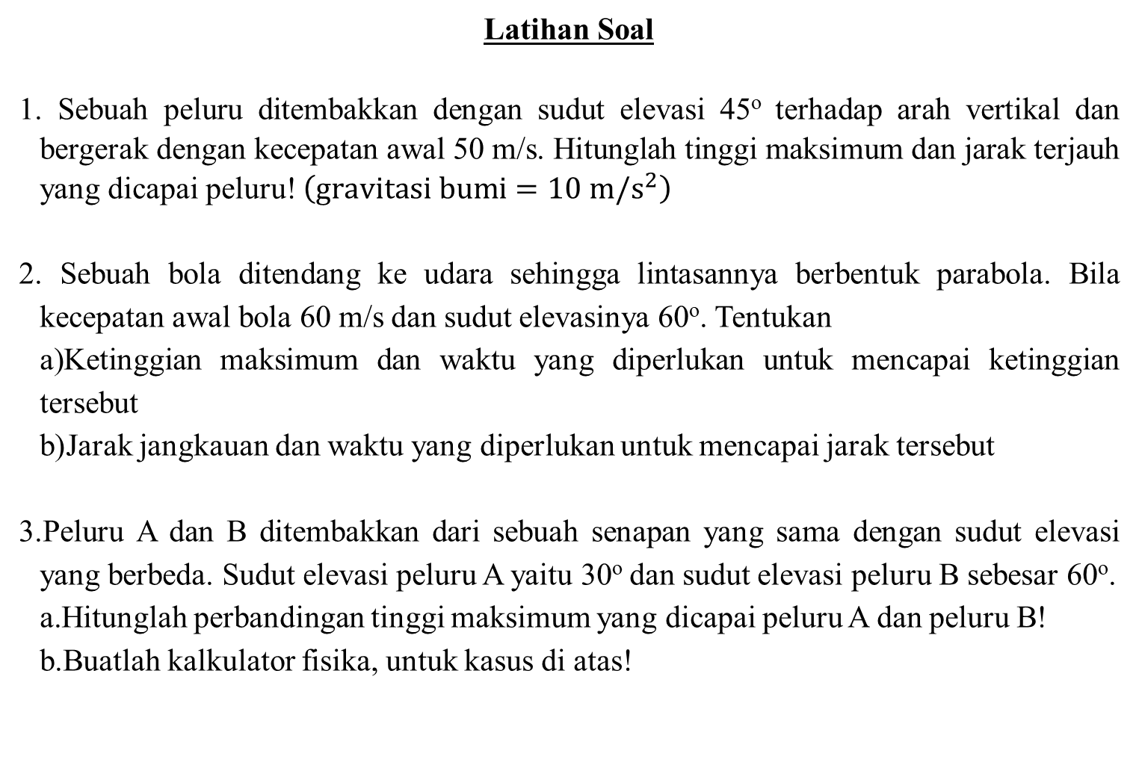
Latihan Soal
1. Sebuah peluru ditembakkan dengan sudut elevasi 45º terhadap arah vertikal dan bergerak dengan kecepatan awal 50 m/s. Hitunglah tinggi maksimum dan jarak terjauh yang dicapai peluru! $\left(gravitasi bumi=10 m/s^{2}\right)$
2. Sebuah bola ditendang ke udara sehingga lintasannya berbentuk parabola. Bila kecepatan awal bola 60 m/s dan sudut elevasinya 60º. Tentukan
Ketinggian maksimum dan waktu yang diperlukan untuk mencapai ketinggian tersebut
Jarak jangkauan dan waktu yang diperlukan untuk mencapai jarak tersebut
3.Peluru A dan B ditembakkan dari sebuah senapan yang sama dengan sudut elevasi yang berbeda. Sudut elevasi peluru A yaitu 30º dan sudut elevasi peluru B sebesar 60º.
Hitunglah perbandingan tinggi maksimum yang dicapai peluru A dan peluru B!
Buatlah kalkulator fisika, untuk kasus di atas!

